Slide 1
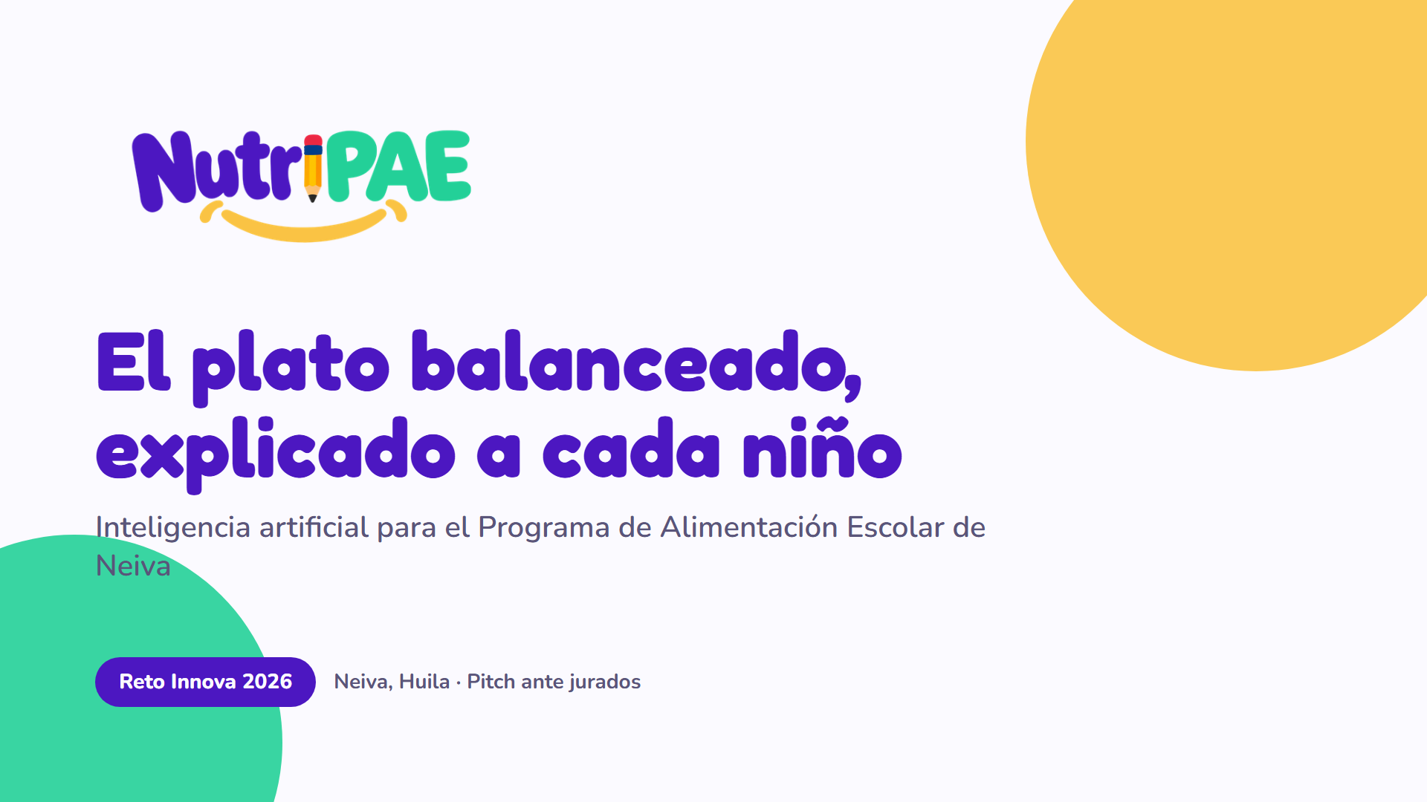
Notes:
Buenas tardes. Somos NutriPAE. Hoy les vamos a mostrar un momento muy concreto: el instante en que a un niño del PAE le entregan su bandeja y se va a sentar a comer. Ahí es donde pasa todo.

Slide 2
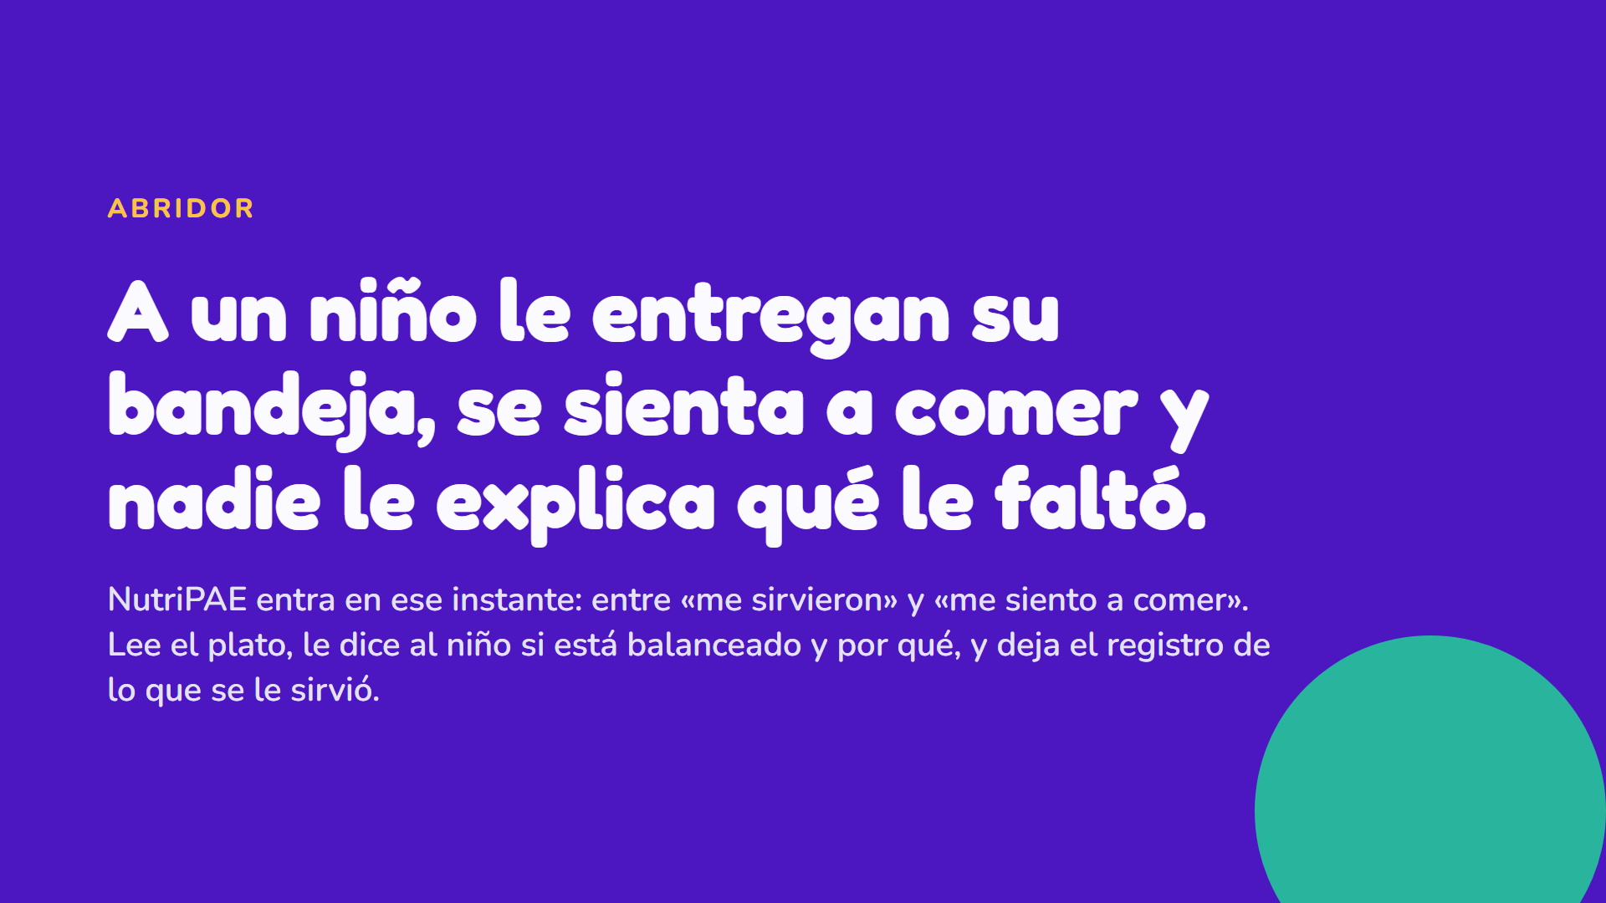
Notes:
Pausa después de la primera frase. Es el momento que todos conocemos del comedor escolar: la fila, la bandeja, la mesa. Nadie mira el plato. NutriPAE pone una cámara y una pantalla justo ahí.

Slide 3
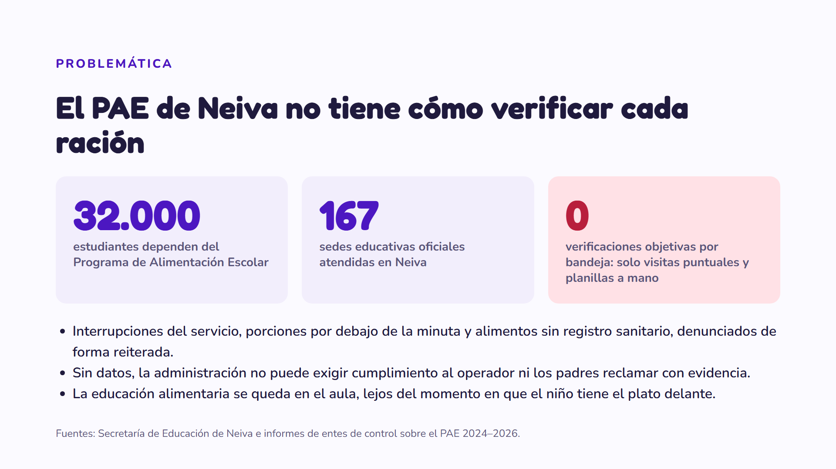
Notes:
Las cifras: cerca de 32.000 estudiantes en 167 sedes. El control hoy son visitas puntuales y planillas. Nadie sabe, bandeja por bandeja, si llegó completa y en buen estado. Y el niño no recibe ninguna explicación en el momento.

Slide 4
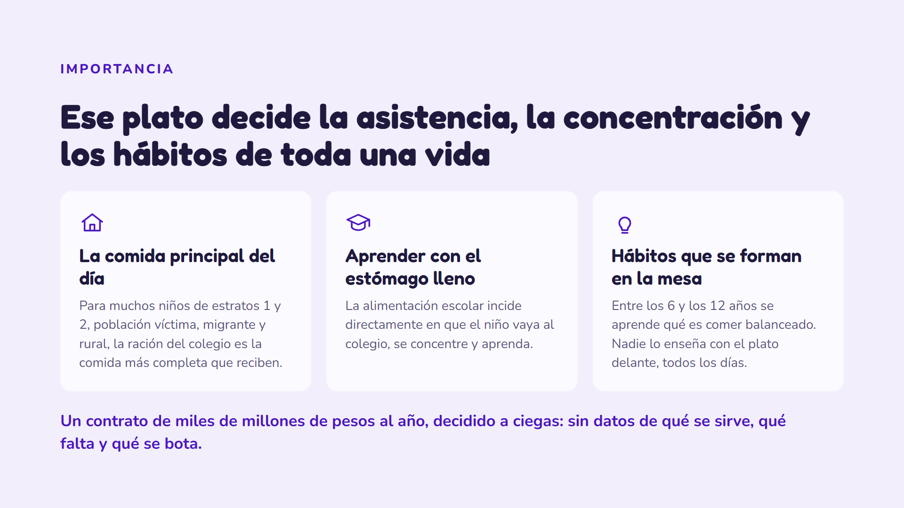
Notes:
Por qué importa: la ración es la comida principal para muchos; sin ella no hay aprendizaje. Y el momento del plato es la mejor clase de nutrición que puede existir, si alguien la da. Además es plata pública que hoy se decide sin datos.

Slide 5
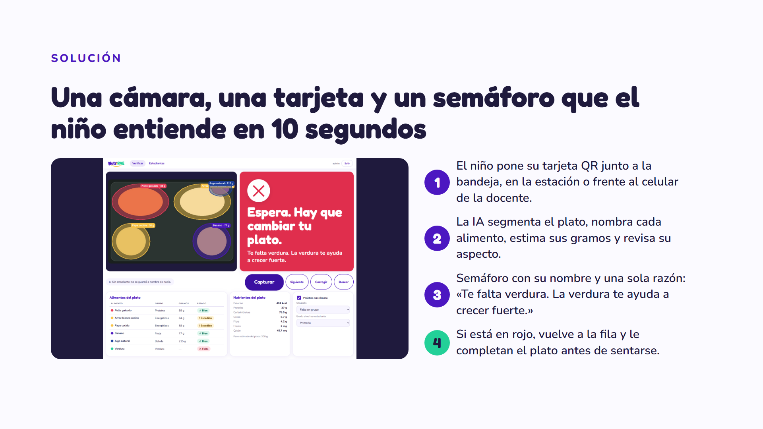
Notes:
Así funciona en el comedor. Sin instalar nada: es una página web. La docente usa su celular o un computador con webcam. El niño ve color, ícono, su nombre y una razón. Si está en rojo, le completan el plato ahí mismo.

Slide 6
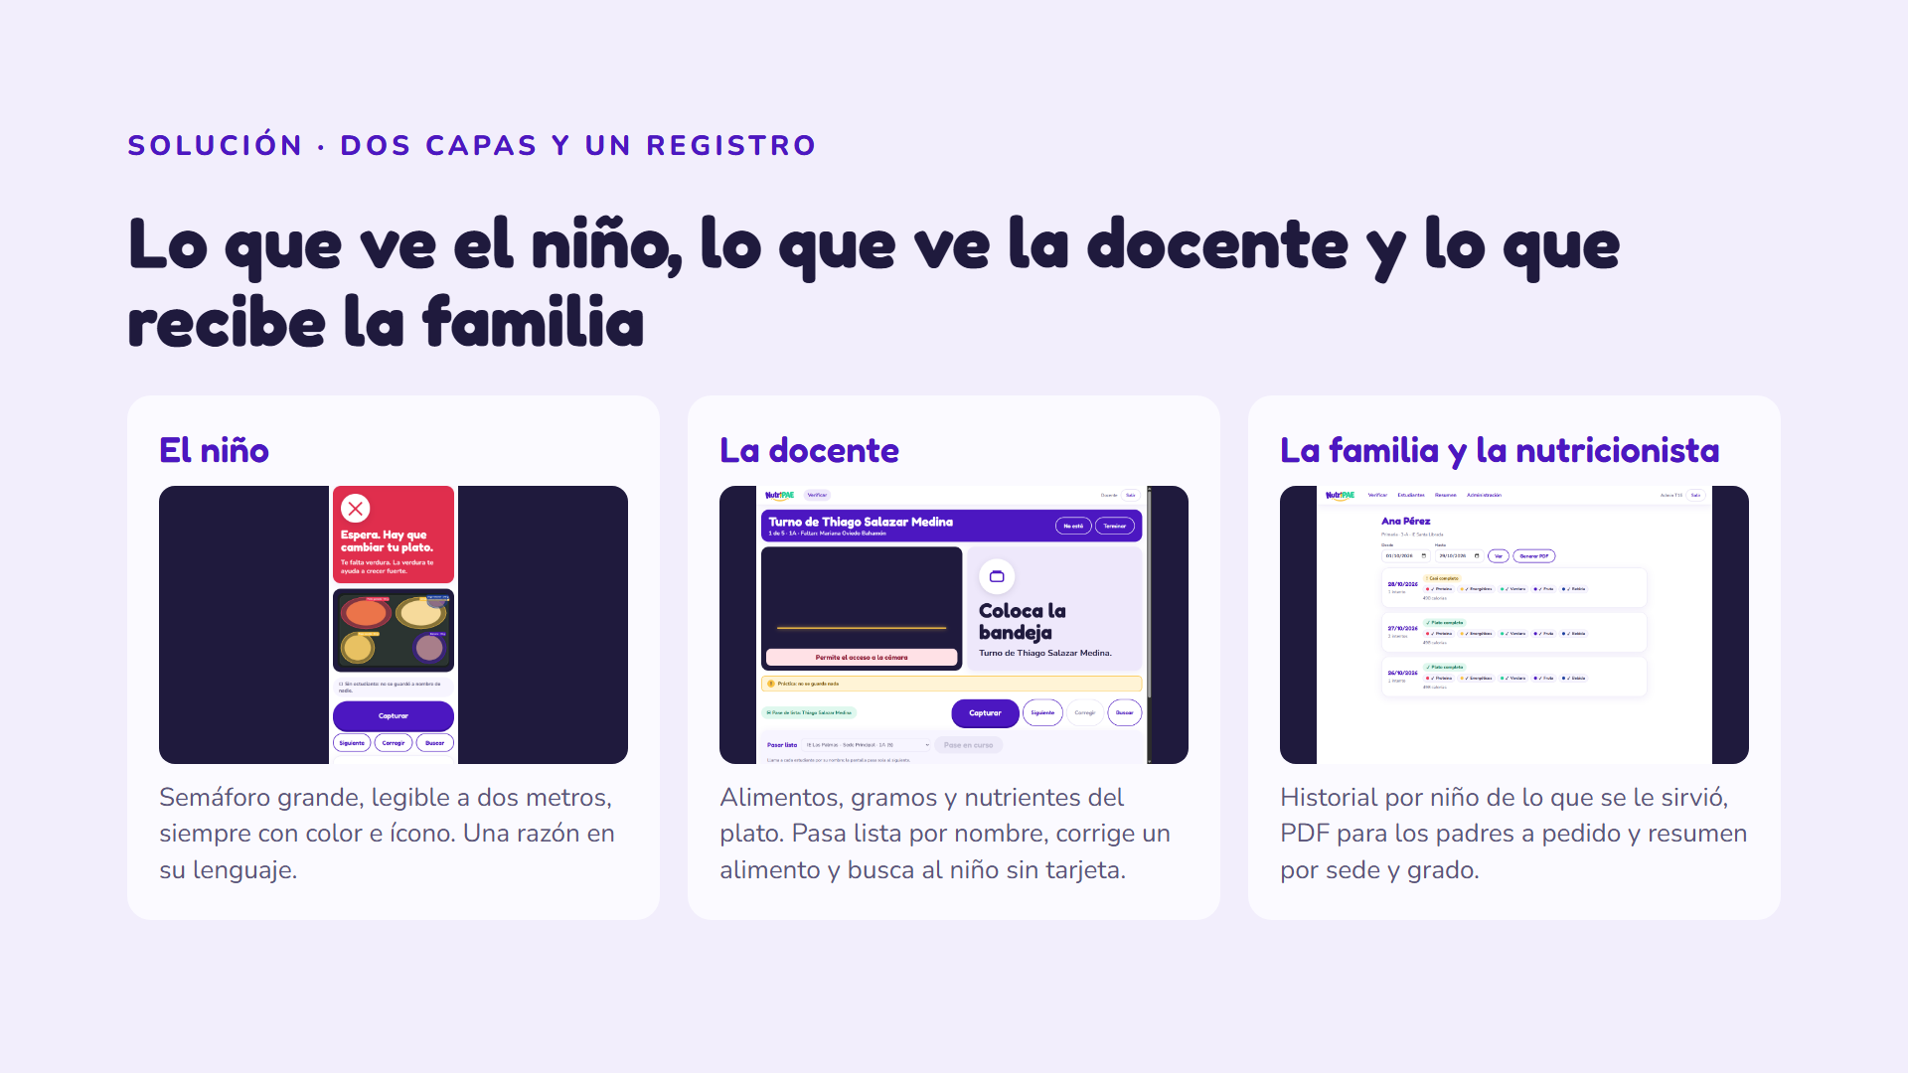
Notes:
Dos capas en una misma pantalla: arriba el niño, abajo la docente. Con el consentimiento de la familia cada verificación queda a nombre del niño. La nutricionista ve el resumen por sede y entrega el PDF a los padres cuando lo piden.

Slide 7
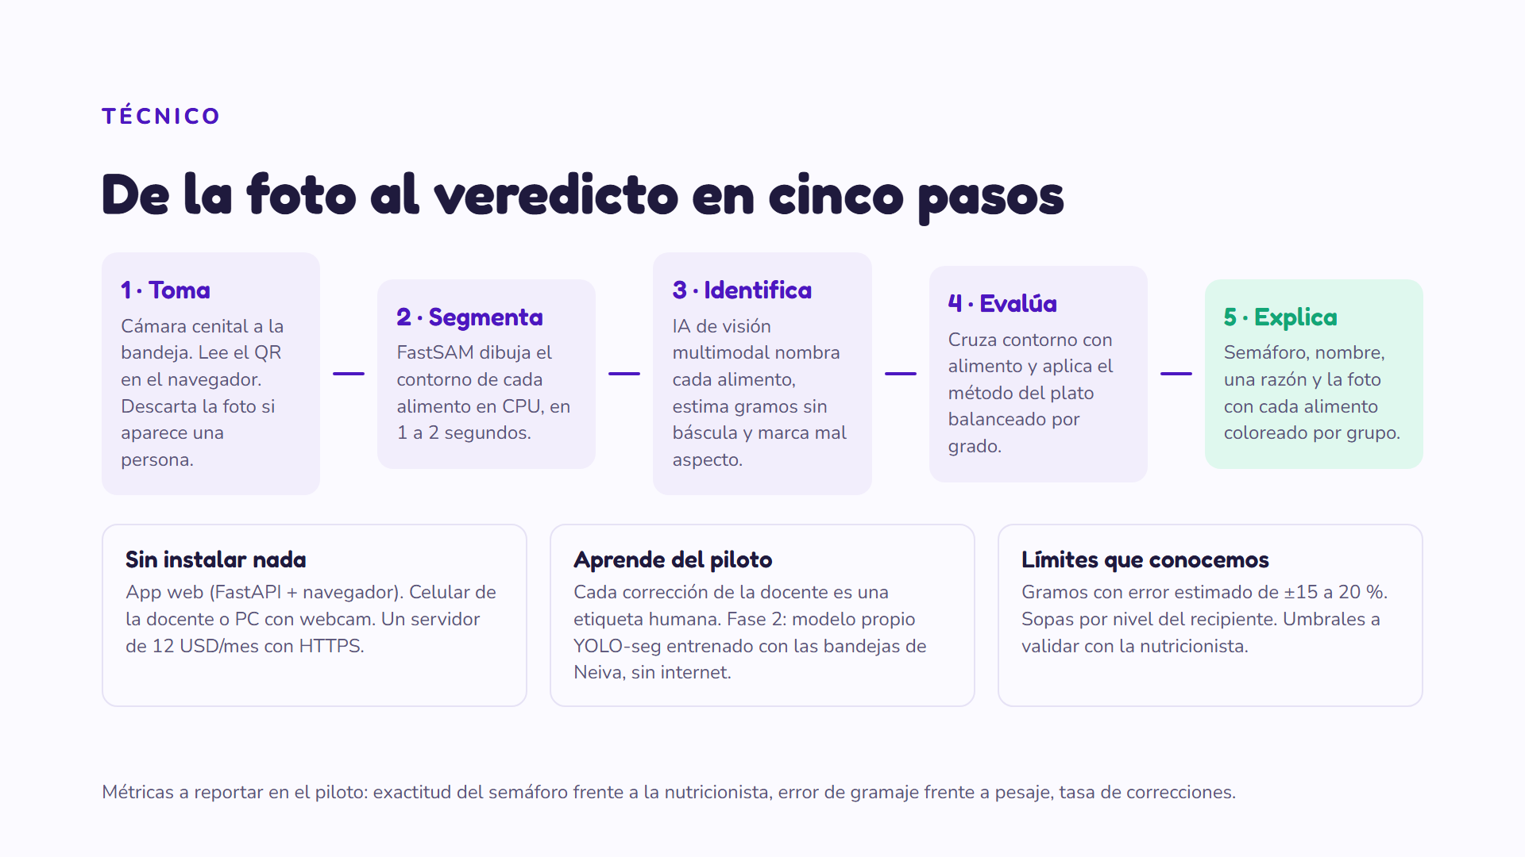
Notes:
Cinco pasos. Hoy la segmentación es general con FastSAM y la identificación la hace una IA de visión. Con las fotos del piloto entrenamos un modelo propio que corre en la estación sin internet. Decimos los límites de frente: los gramos son una estimación visual.

Slide 8
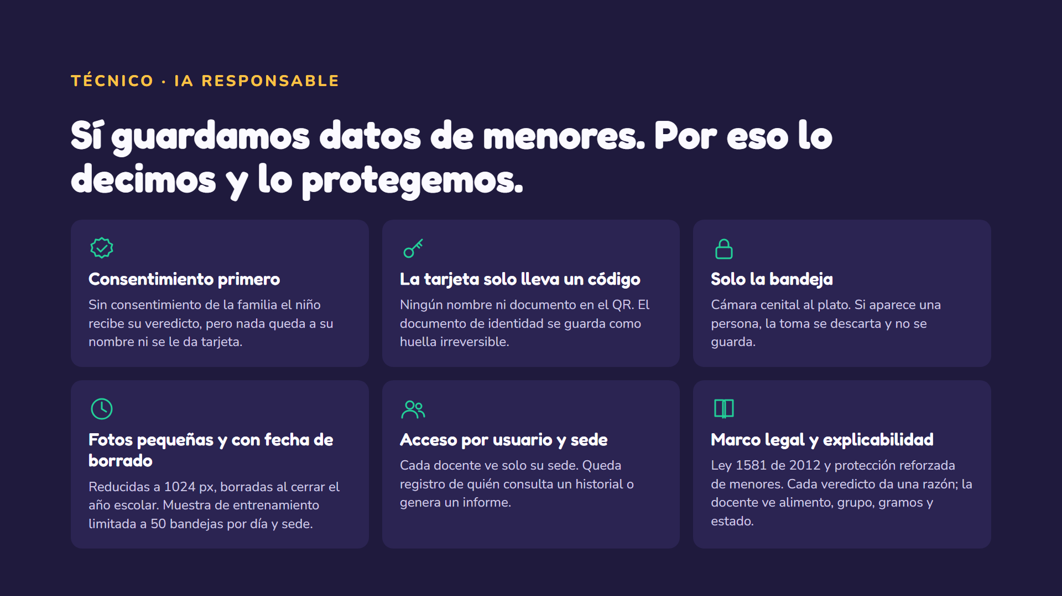
Notes:
Este punto lo decimos de frente: sí guardamos datos de menores. Consentimiento informado antes de registrar a un niño; el QR solo lleva un código; la cámara solo mira la bandeja; las fotos se borran al cerrar el año; y cada veredicto se explica.

Slide 9
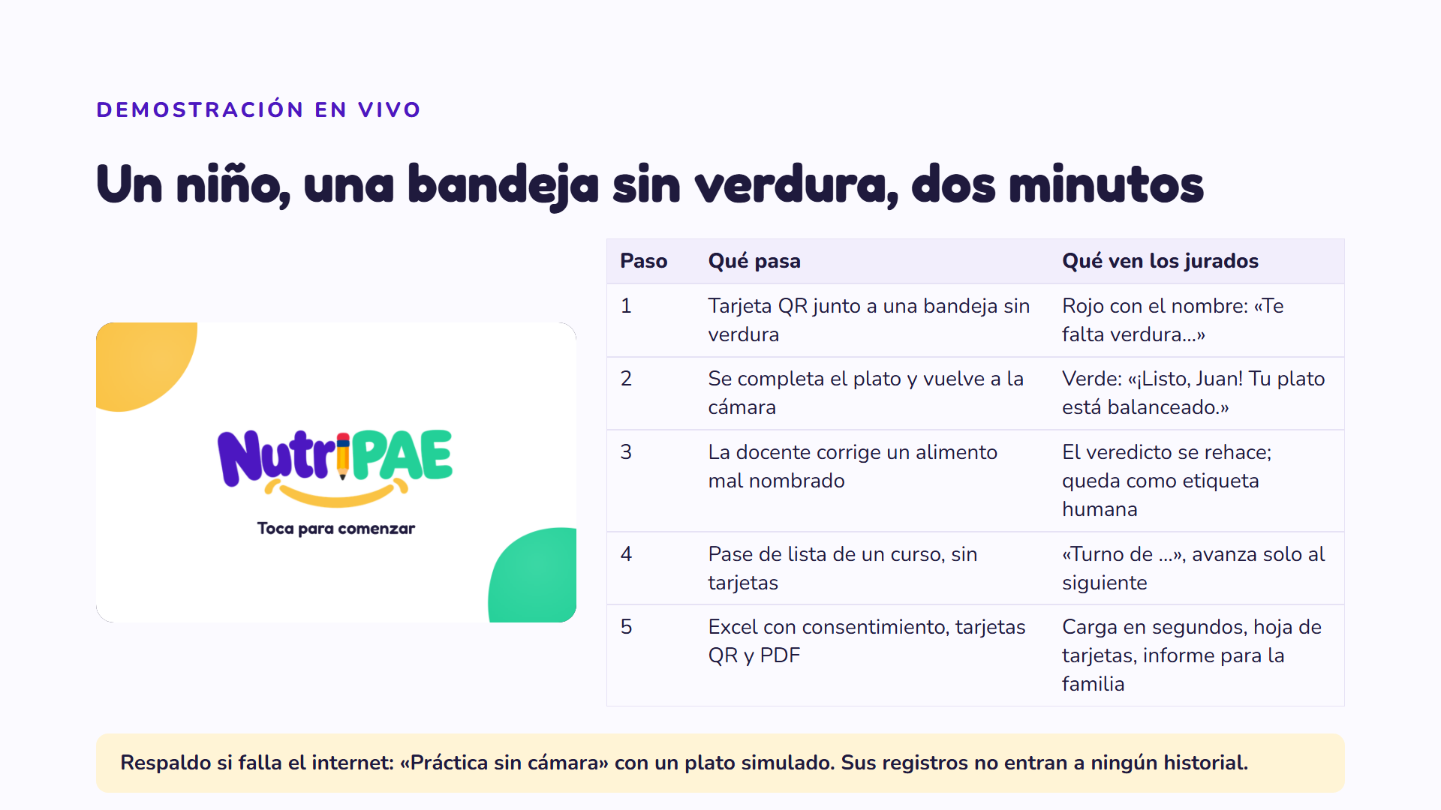
Notes:
Aquí pasamos a la demo en vivo. Si hay problemas de conexión, usamos la práctica sin cámara, que simula un plato y no guarda nada. Volvemos a la presentación al terminar.

Slide 10
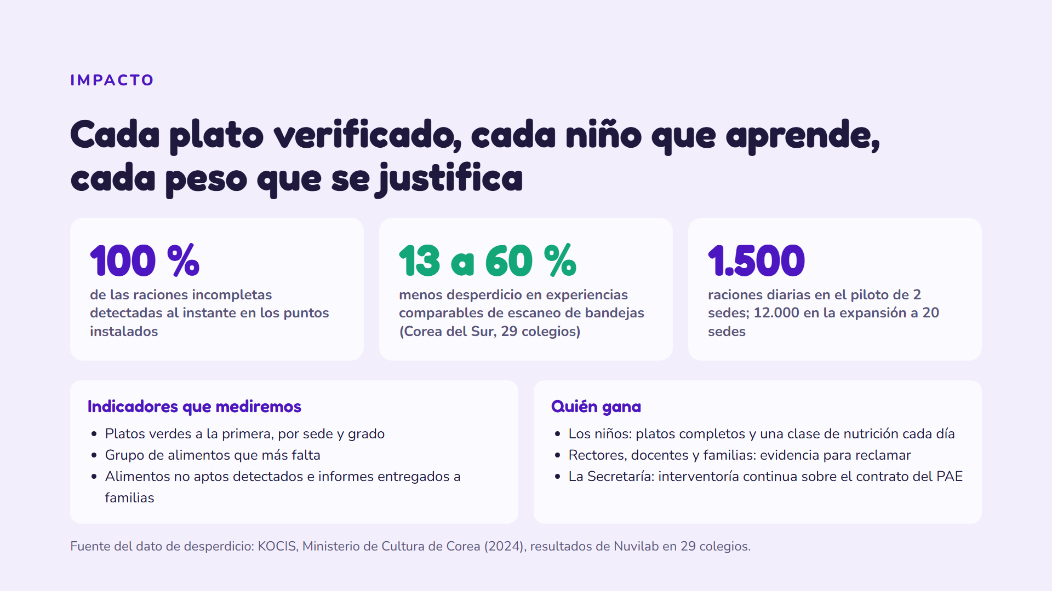
Notes:
El impacto empieza el primer día: ninguna ración incompleta pasa sin que alguien lo sepa. Las experiencias de Corea muestran entre 13 y 60 por ciento menos desperdicio. Y los datos permiten rediseñar las minutas con evidencia.

Slide 11
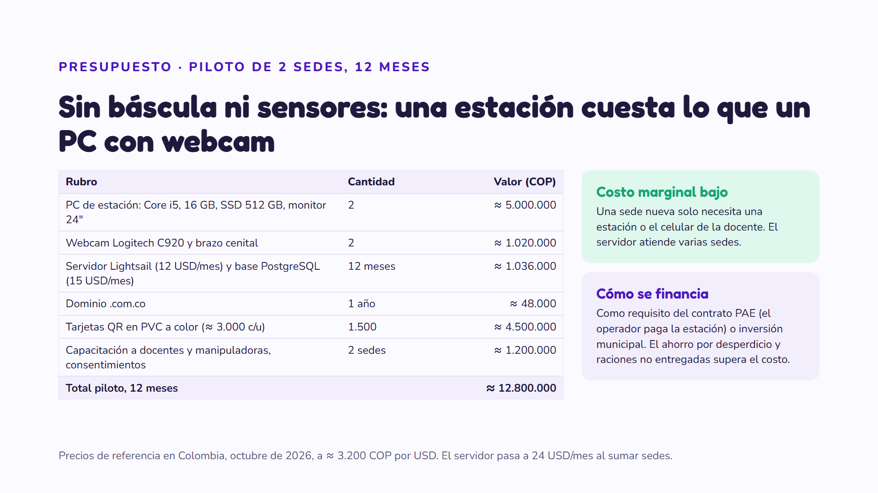
Notes:
El presupuesto es pequeño porque no hay hardware especial: un computador con una webcam Logitech C920 por estación, un servidor de 12 dólares al mes y una base de datos dedicada de 15. El rubro más grande son las tarjetas QR en PVC. Y el modelo es escalable: una sede nueva cuesta una estación.

Slide 12
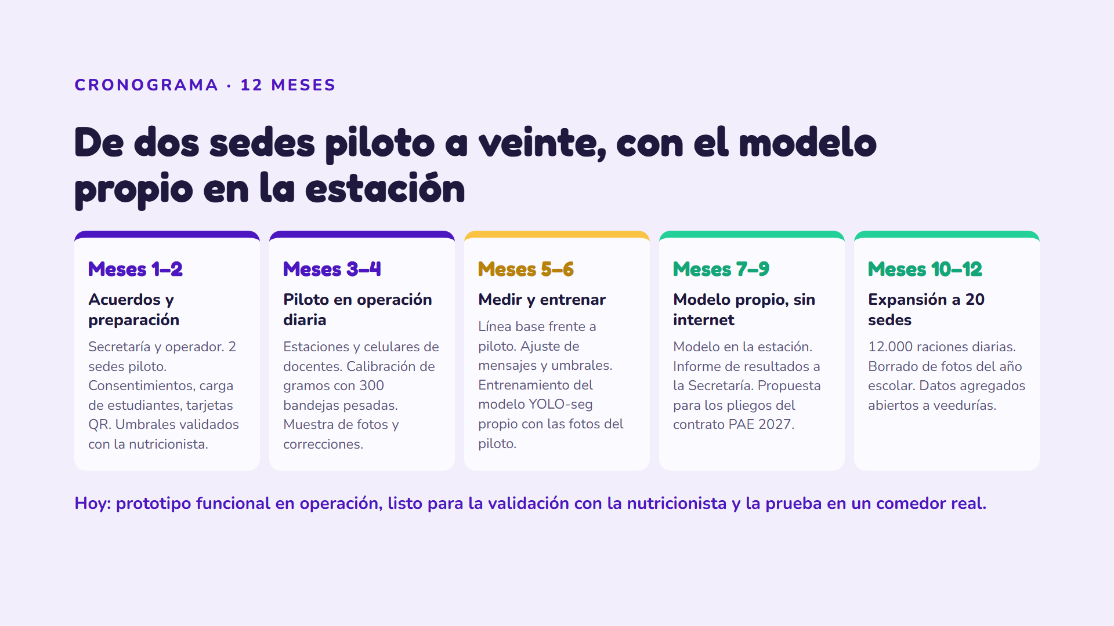
Notes:
Doce meses en cinco bloques. Lo primero son los acuerdos y los consentimientos. En el mes 3 ya hay niños pasando por la estación. Con esas fotos entrenamos el modelo propio y lo llevamos a la estación sin internet. Al final del año, veinte sedes.

Slide 13

Notes:
Cerramos con la idea de fondo: hoy el PAE depende de la buena fe. Con NutriPAE, cada plato deja un dato y cada niño recibe una explicación. Gracias. Quedamos atentos a sus preguntas.

